Slide 1

TRƯỜNG MẦM NON HOA SEN
******
LÀM QUEN VĂN HỌC
Đề tài: Thơ “Bác Hồ của em”
Lứa tuổi: Mẫu giáo Nhỡ

Slide 2


Bài hát: Đêm qua em
mơ gặp Bác Hồ

Slide 3
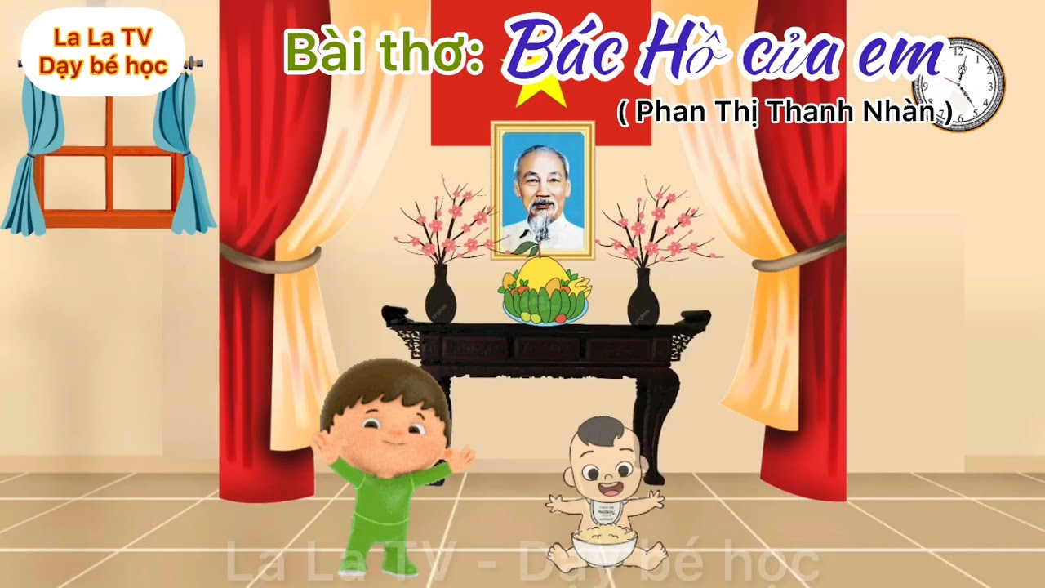

Slide 4
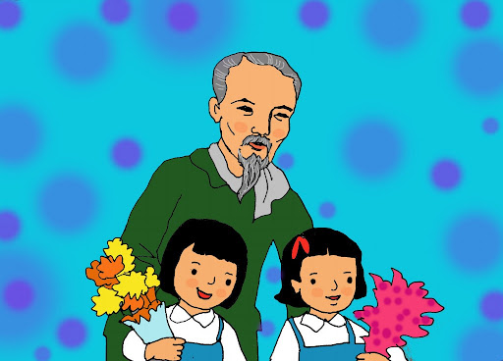
Khi em ra đời
Đã không còn Bác

Slide 5
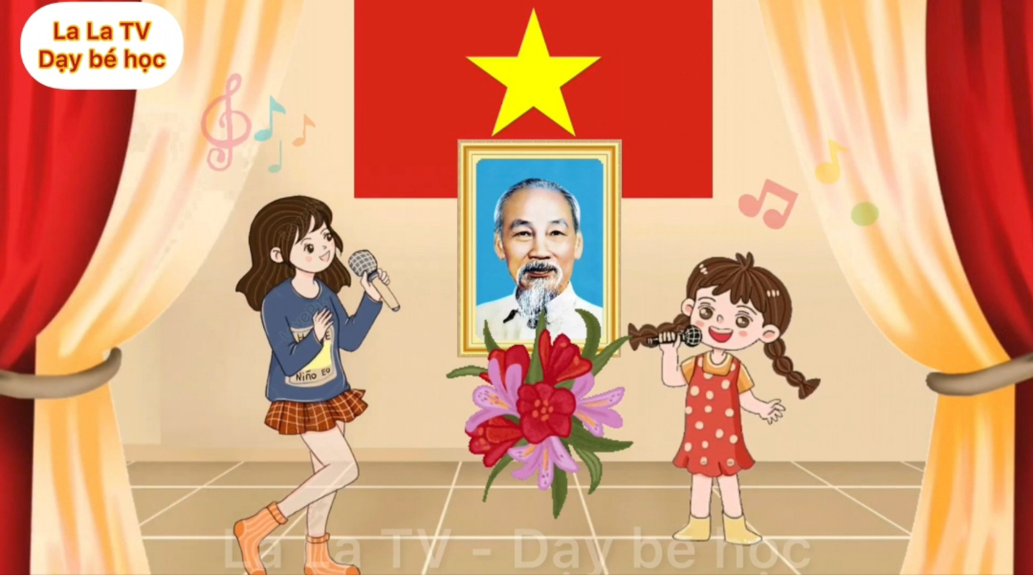

Chỉ còn tiếng hát
Chỉ còn lời ca

Slide 6
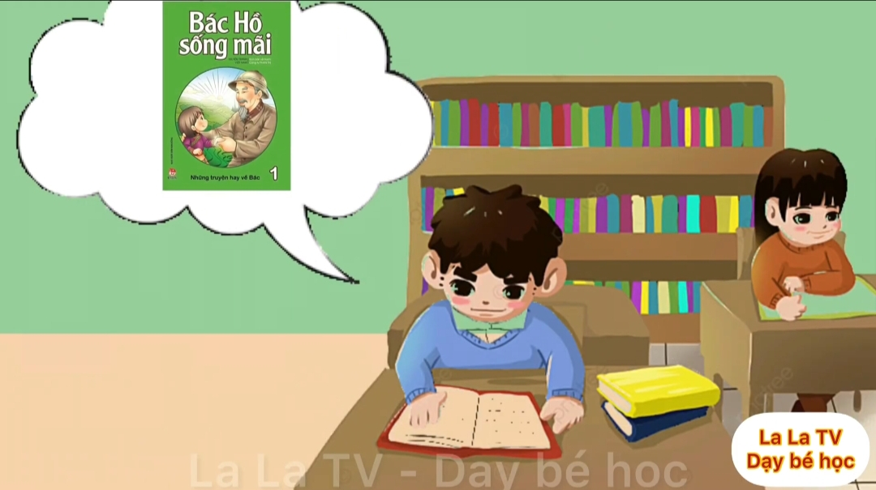

Chỉ còn câu chuyện
Chỉ còn bài thơ

Slide 7
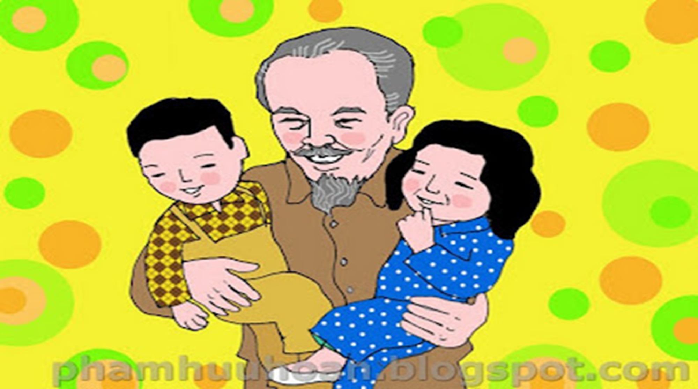
Mà em vẫn thấy, Bác sao rất gần

Slide 8
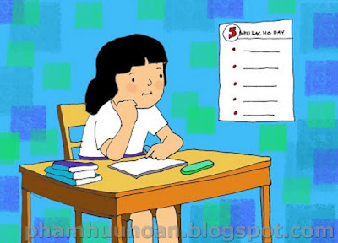
Năm điều Bác dạy
mãi còn vang ngân.

Slide 9


Bài thơ nói về điều gì?

Slide 10

Khi em ra đời Bác Hồ con không?
Câu thơ nào nói lên điều đó?

Slide 11
Khi em ra đời
Đã không còn Bác

Slide 12

Tuy Bác không còn nhưng Bác
đã để lại cho chúng ta những
gì?

Slide 13
Chỉ còn tiếng hát
Chỉ còn lời ca

Slide 14
Chỉ còn câu chuyện
Chỉ còn bài thơ

Slide 15

Bác không còn nhưng mọi
người vẫn cảm
thấy thế nào?

Slide 16
Mà em vẫn thấy, Bác sao rất gần

Slide 17
Năm điều Bác dạy
mãi còn vang ngân.

Slide 18

Đọc thơ lần 3

